Slide 1
BÀI 4: DỰ ÁN
TÌM HIỂU VỀ MỘT SỐ SẢN PHẨM CHUYỂN GENE VÀ TRIỂN VỌNG CỦA CN GENE
CHUYÊN ĐỀ 1: SINH HỌC PHÂN TỬ
1

Slide 2
HOẠT ĐỘNG 1. MỞ ĐẦU
(Học sinh thực hiện ngoài giờ học)
Học sinh về nhà quan sát hình ảnh/video và hoàn thành các câu hỏi bên dưới.

Slide 3
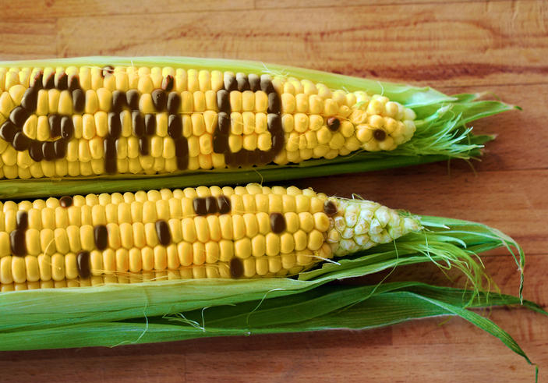
Ngô (Bắp) thường được biến đổi gen, trong đó gồm một gen có khả năng diệt côn trùng. Từ khi nó được trồng, nông dân không cần phải phun thuốc trừ sâu cho chúng nữa. Hầu hết các gia đình ở Mỹ đều tiêu thụ loại ngô này.
1. THỰC VẬT BIẾN ĐỔI GEN
3

Slide 4
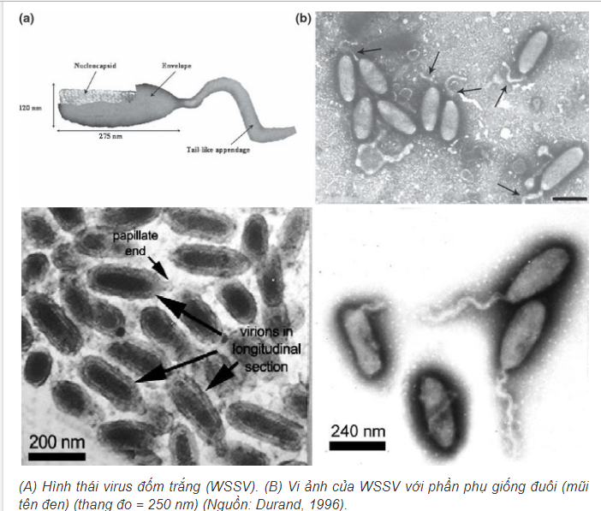
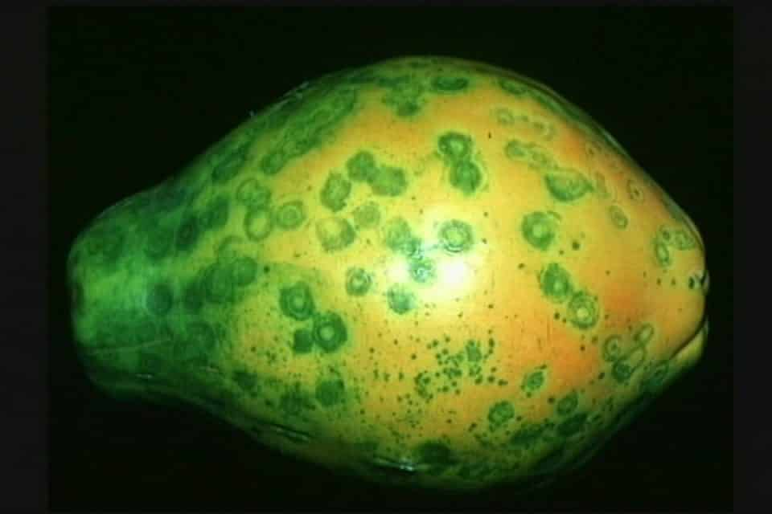
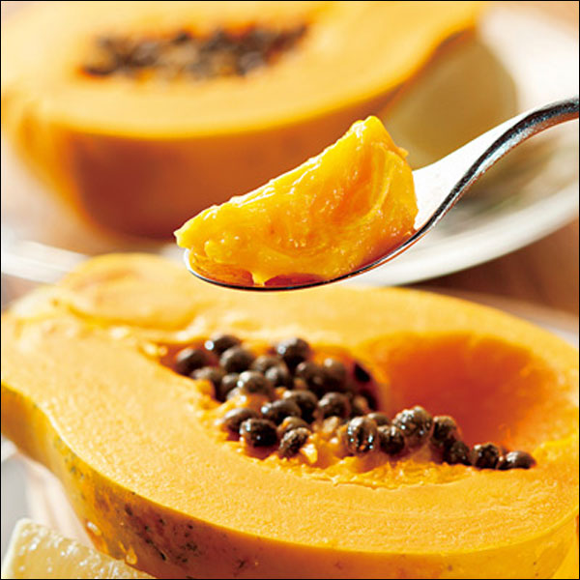
ĐU ĐỦ
Đu đủ ở Hawaii: năm 1990 đã bị tấn công bởi virus gây bệnh đốm vòng
4

Slide 5
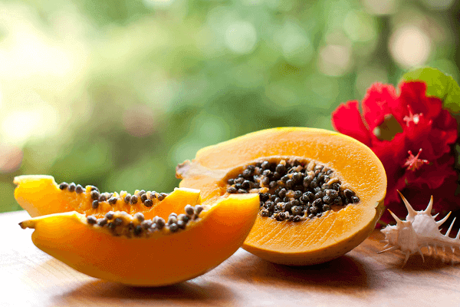


Ý NGHĨA
ĐU ĐỦ
Bảo vệ được nguồn cung cấp và xuất khẩu đu đủ cũng như ổn định kinh tế ở hòn đảo Hawaii
5

Slide 6
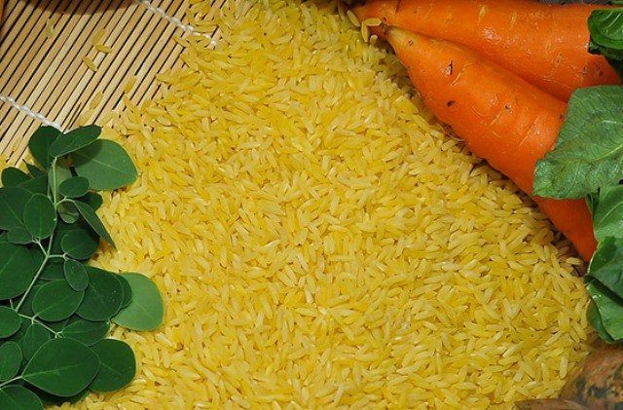
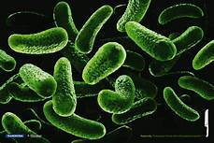
GẠO VÀNG
Gạo vàng caroten: được ghép một đoạn gen chịu trách nhiệm việc tạo Beta Carotene (còn gọi là tiền vitamin A) lấy từ vi khuẩn Erwinia và hoa Narcissus (và vài loài khác...)
6

Slide 7
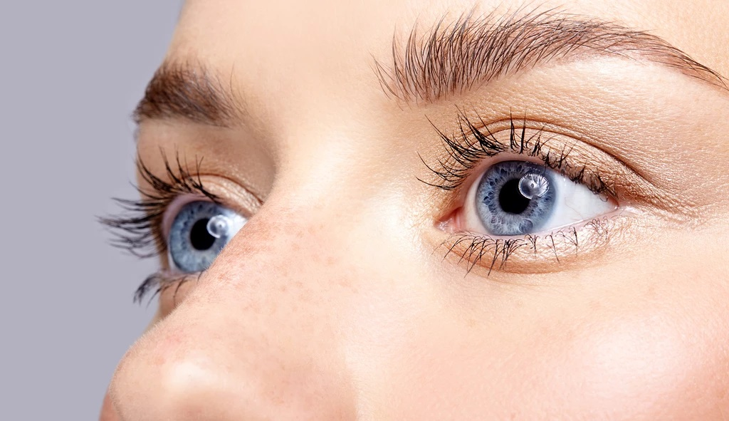
Ý NGHĨA
GẠO VÀNG
Tăng hàm lượng vitamin A → Duy trì và cải thiện thị giác
Bổ sung các enzim quan trọng hỗ trợ tiêu hóa, hấp thu chất dinh dưỡng
7

Slide 8
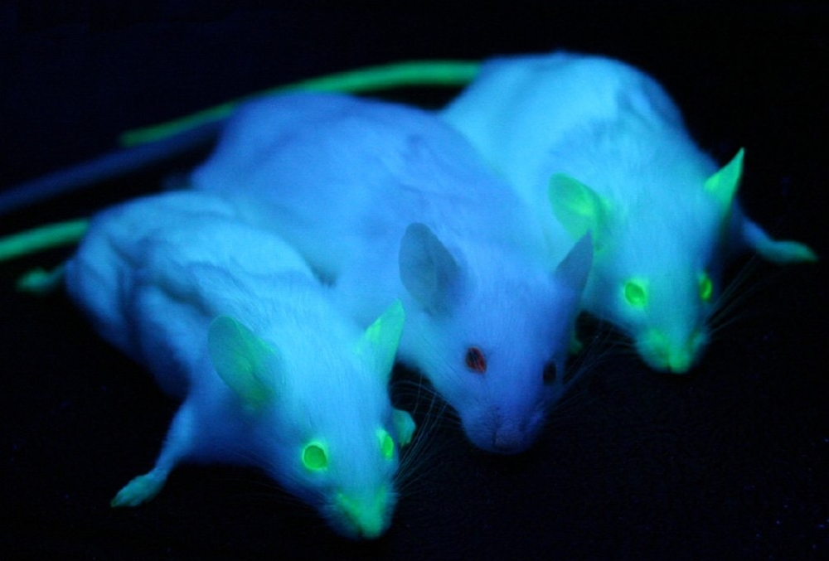
Năm 2002, các nhà nghiên cứu tại Caltech đã tạo ra những con chuột phát sáng trong bóng tối, bằng cách tiêm vào phôi thai chuột một loại virus chứa gene có khả năng phát sáng huỳnh quang màu xanh lá cây. Kể từ đó, giới khoa học đã liên tiếp thành công khi tạo ra cá, mèo và nhiều loài động vật khác phát sáng được trong bóng tối. Ảnh: Ingrid Moenet et al
2. ĐỘNG VẬT CHUYỂN GEN
8

Slide 9

DÊ SẢN SINH TƠ NHỆN
9

Slide 10
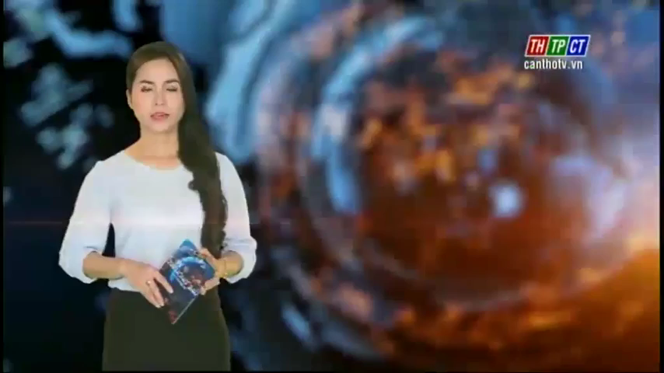
CHUYỂN GEN PHÁT SÁNG TỪ SỨA VÀO CÁ
10

Slide 11
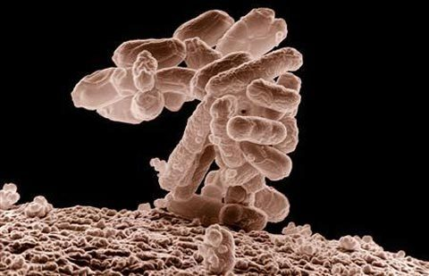
Để chống lại trực khuẩn mủ xanh (Pseudomonas aeruginosa), Nhóm nghiên cứu cấy một đoạn ADN đã được chỉnh sửa vào những vi khuẩn E.coli nhằm giúp chúng tăng khả năng phát hiện trực khuẩn mủ xanh và nhanh chóng tiết ra độc tố để tiêu diệt vi khuẩn này.
3. VI SINH VẬT BIẾN ĐỔI GEN
Vi khuẩn E.coli nhìn qua kính hiển vi. Ảnh: Reuters
11

Slide 12
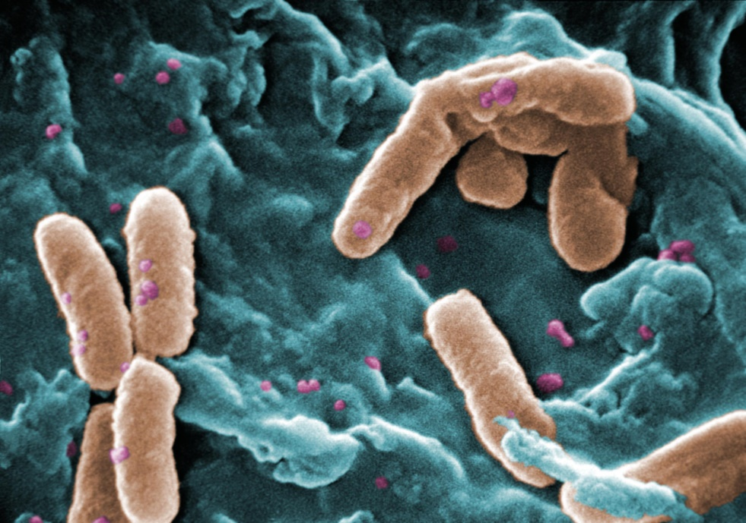
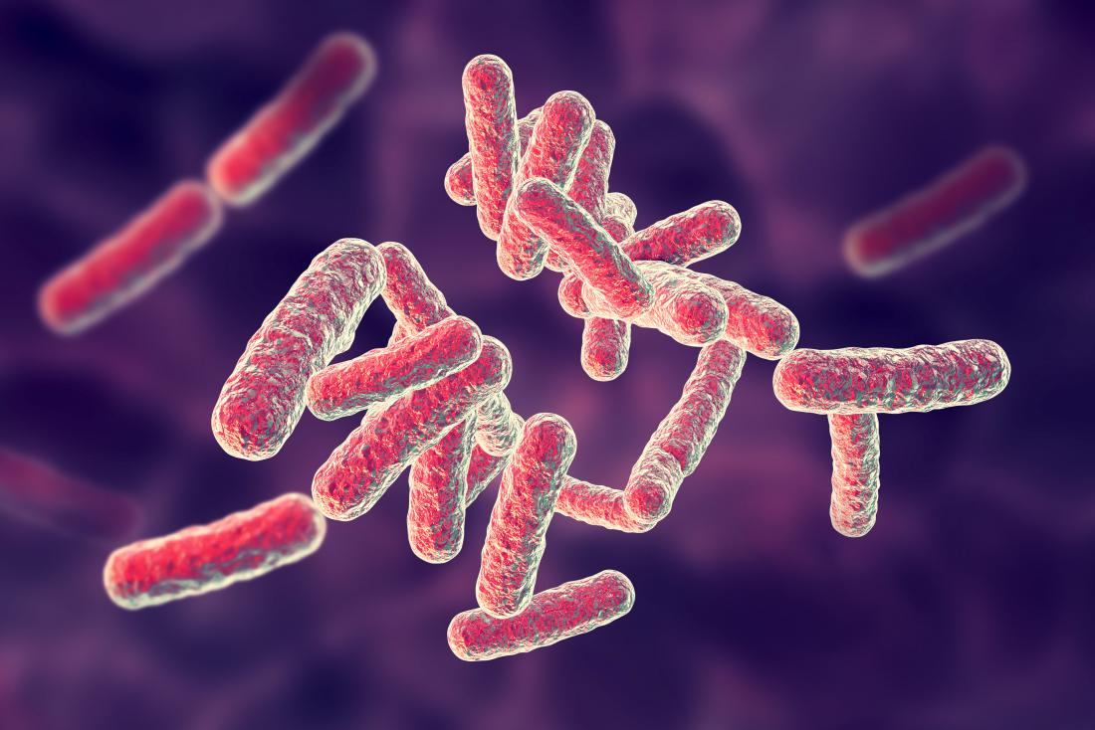
Chủng Pseudomonas sp. tổng hợp được tập hợp khả năng phân hủy các hợp chất hydrocacbon, đặc biệt là khả năng phân hủy dầu mỏ
Vi sinh vật biến đổi gen dùng để xử lý ô nhiễm
12

Slide 13
Sau khi xem các thông tin hình ảnh/video trên, các em hãy thảo luận theo nhóm và trả lời câu hỏi sau:
- Nêu vai trò của các sản phẩm đó đối với đời sống con người.
- Cho biết gia đình em có sử dụng sản phẩm biến đổi gene không. Nếu có, đó là sản phẩm gì? Sản phẩm đó giúp ích gì cho gia đình em?
- Em hãy cho biết có những lí do nào thuyết phục và làm cho việc thực hiện dự án "Tìm hiểu về một số sản phẩm chuyển gene và triển vọng của công nghệ gene" trở nên cần thiết và có ý nghĩa?
13

Slide 14
HOẠT ĐỘNG 2. HÌNH THÀNH KIẾN THỨC MỚI
(Học sinh thực hiện ngoài giờ học)
Hoạt động 2.1. Phân chia nhóm và lựa chọn chủ đề dự án
Bước 1: CHIA NHÓM, BỐC THĂM
Lớp chia thành 5 nhóm, bốc thăm các lĩnh vực ứng dụng sản phẩm chuyển gen:
+ y – dược học
+ công nghệ thực phẩm
+ nông nghiệp
+ bảo vệ môi trường
+ công nghệ sinh học
14

Slide 15
TÌM HIỂU CHỦ ĐỀ ĐÃ BỐC THĂM VÀ HOÀN THÀNH PHIẾU HỌC TẬP
KẾT QUẢ TÌM HIỂU VỀ SẢN PHẨM CHUYỂN GEN Nhóm……….Lớp:........... Địa điểm tìm hiểu:…………………………………………..
STT | SẢN PHẨM CHUYỂN GEN | QUY TRÌNH SẢN XUẤT (Đối tượng, nguyên lí kĩ thuật) | ỨNG DỤNG |  | KẾT QUẢ ỨNG DỤNG (Ưu, nhược điểm, hiệu quả kinh tế) | TRIỂN VỌNG TRONG TƯƠNG LAI
 |  |  | Trong lĩnh vực | Mục đích
15

Slide 16

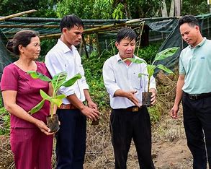
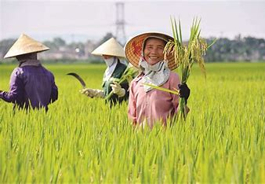
CÁCH THU THẬP THÔNG TIN
PHỎNG VẤN TRỰC TIẾP
PHIẾU ĐIỀU TRA
NGƯỜI DÂN
CHUYÊN GIA
CÁN BỘ KHUYẾN NÔNG
GOOGLE FORM
MICROSOFT FORM
16

Slide 17
Bước 2: THỰC HIỆN 3 SẢN PHẨM CỦA DỰ ÁN
1. Bài báo cáo tìm hiểu về sản phẩm chuyển gene đang được ứng dụng trong các lĩnh vực hiện nay (tại địa phương, tại Việt Nam) nhằm phục vụ cho đời sống của con người. Đối với kết quả điều tra, thông tin cần được xử lí bằng phương pháp thống kê, phân tích số liệu và trình bày dưới dạng bảng biểu, biểu đồ; rút ra nhận xét về kết quả thu được.
17

Slide 18
Bước 2: THỰC HIỆN 3 SẢN PHẨM CỦA DỰ ÁN
2. Tập san các bài viết, tranh ảnh sưu tầm về công nghệ chuyển gene (tập trung vào sản phẩm chuyển gene đang tìm hiểu). Khi thiết kế tập san cần lưu ý:
• Trang bìa: Ghi đầy đủ thông tin (trường, lớp, họ và tên thành viên,…).
• Trang nội dung: Chia thành các mục như bài báo cáo, trình bày không quá 20 trang.
18

Slide 19
Bước 2: THỰC HIỆN 3 SẢN PHẨM CỦA DỰ ÁN
3. Video tìm hiểu về triển vọng của công nghệ gene trong tương lai. Khi thiết kế video cần lưu ý: đảm bảo đầy đủ thông tin nhóm thực hiện; chất lượng về âm thanh, hình ảnh,…; thời lượng không quá 15 phút.
19

Slide 20


Bước 3: ĐÁNH GIÁ DỰ ÁN
Các thành viên đánh giá lẫn nhau theo một trong bốn mức độ: hoàn thành xuất sắc, hoàn thành tốt, hoàn thành và không hoàn thành.
ĐÁNH GIÁ CÁ NHÂN
Mỗi nhóm nhận xét, đánh giá chéo hai sản phẩm học tập của các nhóm khác, nội dung cần điều chỉnh (nếu có) và chấm điểm theo thang điểm do GV hướng dẫn
ĐÁNH GIÁ NHÓM
20

Slide 21
CÔNG CỤ ĐÁNH GIÁ
Bảng đánh giá kĩ năng làm việc nhóm của HS (HS tự đánh giá): 10 điểm
1.
Rubrics đánh giá bài báo cáo của HS: 10 điểm
2.
Thang đo đánh giá kĩ năng báo cáo kết quả (tìm hiểu, nghiên cứu, thực hành,…): 10 điểm
3.
Nhật ký ghi chép hoạt động học tập của học sinh
4.
21

Slide 22
CÔNG CỤ ĐÁNH GIÁ
Thang đo đánh giá sản phẩm học tập (tập san, poster, video,…): 100 điểm
5.
Thẻ kiểm tra ghi nhận ý kiến của học sinh
6.
22

Slide 23
HOẠT ĐỘNG 3. LẬP KẾ HOẠCH THỰC HIỆN DỰ ÁN
(Học sinh thực hiện ngoài giờ học)
1. Đăng nhập K12O, dựa theo bảng kế hoạch chung về tiến độ thực hiện dự án, lập kế hoạch cho nhóm
2. Thảo luận, nộp kế hoạch cho GV qua zalo
3. Báo cáo nội dung đã và chưa thực hiện được sau mỗi tuần
4. Đánh giá kết quả đã thực hiện liên tục qua công cụ (2) và (4)
23

Slide 24




BÁO CÁO KẾT QUẢ THỰC HIỆN DỰ ÁN
Học sinh báo cáo kết quả thực hiện dự án, gíao viên nhận xét, giải đáp hàng ngày
24

Slide 25
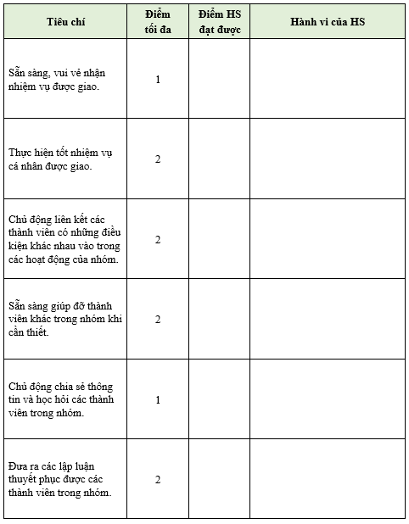
CÔNG CỤ ĐÁNH GIÁ
CÔNG CỤ 2: Bảng đánh giá kĩ năng làm việc nhóm của học sinh
25

Slide 26
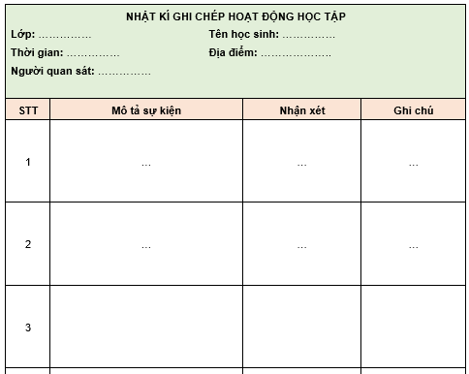
CÔNG CỤ ĐÁNH GIÁ
CÔNG CỤ 4: Nhật kí ghi chép hoạt động học tập của học sinh
26

Slide 27
HOẠT ĐỘNG 4. BÁO CÁO VÀ ĐÁNH GIÁ DỰ ÁN
(Học sinh thực hiện trong giờ học)
Hoạt động 4.1. Báo cáo dự án (75 phút)
Yêu cầu
Mỗi nhóm báo cáo sản phẩm dự án trong thời gian khoảng 10 phút. Bài báo cáo gồm ba nội dung:
+ Giới thiệu quá trình thực hiện dự án của nhóm (có thể trình bày bằng một đoạn phim ngắn trong khoảng 2 phút).
+ Nội dung đề tài về các sản phẩm chuyển gene.
+ Giới thiệu về tập san.
27

Slide 28

START TIMER
TIME LIMIT:
10 minutes
TIME’S UP!
10
9
1
8
2
7
3
6
4
5
28

Slide 29



THẢO LUẬN DỰ ÁN
https://donghodemnguoc.com/
29

Slide 30

HƯỚNG DẪN ĐÁNH GIÁ
Các tiêu chí | Điểm tối đa | Mức 1 | Mức 2 | Mức 3 | Mức 4 | Mức 5
Trình bày mạch lạc, rõ ràng, dễ hiểu. | 1
Báo cáo có điểm nhấn, trọng tâm, lôi cuốn người nghe. | 1
Nội dung báo cáo đảm bảo đúng yêu cầu. | 3
Nội dung báo cáo logic, đầy đủ; có số liệu minh chứng cụ thể, phong phú. | 3
Bài báo cáo có hình thức trình bày đẹp, rõ ràng, khoa học. | 1
Hoàn thành báo cáo đúng thời hạn, trình bày đúng thời gian quy định. | 1
30

Slide 31

HOẠT ĐỘNG 4. BÁO CÁO VÀ ĐÁNH GIÁ DỰ ÁN
(Học sinh thực hiện trong giờ học)
Hoạt động 4.2. Thu hoạch sau dự án (10 phút)
Học sinh đã làm bài trên GG-classroom
Mời các bạn có bài thu hoạch tốt
trình bày quan điểm trước lớp.
Học sinh theo dõi và nhận xét
31

Slide 32


Các câu hỏi sử dụng
1. Theo em, các sản phẩm chuyển gene hiện nay có ảnh hưởng như thế nào đến đời sống con người? Cho ví dụ (từ gia đình, người thân, bạn bè,…). 2. Trong các sản phẩm chuyển gene đã tìm hiểu (từ nhóm mình và nhóm bạn), em quan tâm nhất đến sản phẩm nào? Hãy trình bày quan điểm cá nhân về lợi ích, sự ảnh hưởng của sản phẩm đó đến con người và xã hội. 3. Nếu được giới thiệu về một sản phẩm chuyển gene ở địa phương hoặc Việt Nam cho khách du lịch nước ngoài, em sẽ giới thiệu sản phẩm nào? Tại sao em lại chọn sản phẩm đó? 4. Tự đánh giá: Những điều em đã làm được và chưa làm được sau dự án? Em cần thay đổi hoặc trang bị thêm những kĩ năng gì khi tham gia những dự án tiếp theo?
32

Slide 33
HOẠT ĐỘNG 4. BÁO CÁO VÀ ĐÁNH GIÁ DỰ ÁN
(Học sinh thực hiện trong giờ học)
Hoạt động 4.3. Đánh giá dự án (15 phút)
1
3
2
33

Slide 34
Bảng đánh giá kĩ năng làm việc nhóm của HS (HS tự đánh giá).
Tiêu chí | Điểm tối đa | Điểm HS đạt được | Hành vi của HS
Sẵn sàng, vui vẻ nhận nhiệm vụ được giao. | 1
Thực hiện tốt nhiệm vụ cá nhân được giao. | 2
Chủ động liên kết các thành viên có những điều kiện khác nhau vào trong các hoạt động của nhóm. | 2
Sẵn sàng giúp đỡ thành viên khác trong nhóm khi cần thiết. | 2
Chủ động chia sẻ thông tin và học hỏi các thành viên trong nhóm. | 1
Đưa ra các lập luận thuyết phục được các thành viên trong nhóm. | 2
34

Slide 35
Đánh giá bài báo cáo của HS.
 | Mức 1 | Mức 2 | Mức 3
Nội dung (4 điểm) | Đầy đủ các mục theo yêu cầu, lượng thông tin hợp lí, nội dung kiến thức chính xác. (3,5 – 4 điểm) | Đầy đủ các mục theo yêu cầu, lượng thông tin hợp lí, có nội dung chưa được chính xác. (2,5 – 3 điểm) | Chưa đầy đủ các mục, thiếu nội dung hoặc ít thông tin, nội dung chưa chính xác. (0,5 – 2 điểm)
Trình bày (2 điểm) | Bố cục dễ nhìn, màu sắc hài hoà, có hình ảnh và video minh hoạ rõ ràng, có tính sáng tạo cao. (2 điểm) | Bố cục dễ nhìn, màu sắc hài hoà, có hình ảnh và video minh hoạ nhưng tính sáng tạo chưa cao. (1,5 điểm) | Bố cục chưa được hợp lí, màu sắc chưa có sự hài hoà, thiếu hình ảnh và video minh hoạ, chưa có sự sáng tạo. (0,5 – 1 điểm)
Tác phong (2 điểm) | Trình bày lưu loát, rõ ràng, tự tin, có giao tiếp với người nghe. (2 điểm) | Trình bày lưu loát, rõ ràng, tự tin, chưa có sự giao tiếp với người nghe. (1,5 điểm) | Trình bày ngập ngừng, thiếu tự tin, chưa có sự giao tiếp với người nghe. (0,5 – 1 điểm)
Thái độ (2 điểm) | Nộp sản phẩm đúng kế hoạch, có sự hợp tác tốt giữa các thành viên trong nhóm. (2 điểm) | Nộp sản phẩm đúng kế hoạch, sự hợp tác giữa các thành viên trong nhóm chưa tốt. (1,5 điểm) | Nộp sản phẩm chưa đúng kế hoạch, chưa có sự hợp tác tốt giữa các thành viên trong nhóm. (0,5 – 1 điểm)
35

Slide 36
Đánh giá sản phẩm học tập (tập san, poster, video,…).
Tiêu chí | Yêu cầu của tiêu chí | Điểm tối đa
Hình thức tập san (30 điểm) | Trình bày sạch đẹp, đầy đủ (trang bìa, mục lục, nội dung, tài liệu tham khảo). | 10
 | Định dạng đúng quy định, đẹp, cân đối. | 10
 | Có sử dụng các icon. | 10
Nội dung (50 điểm) | Đầy đủ, nội dung, chính xác, khoa học. | 30
 | Có sự phối hợp giữa kênh hình và kênh chữ. | 20
Thuyết trình (20 điểm) | Trình bày ngắn gọn, súc tích, dễ hiểu, hấp dẫn, tự tin. | 10
 | Sản phẩm có giá trị tuyên truyền, vận động mọi người trong cộng đồng. | 10
36

